Slide 1
Занятие 10 (2 час)
учебные материалы по дисциплине
ОБЩЕСТВОЗНАНИЕ
Автор: Дмитроченкова О.А.
Брянское государственное училище олимпийского резерва 2016 г.

Slide 2
ЭВОЛЮЦИЯ КАПИТАЛИЗМА
Обмен и торговля.
Рождение капитализма.
Развитие капиталистических отношений в XVIII – XIX вв.
Капитализм в XX веке

Slide 3
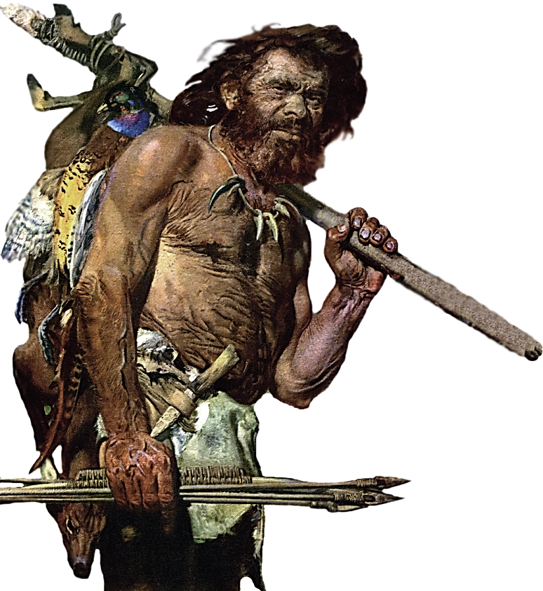
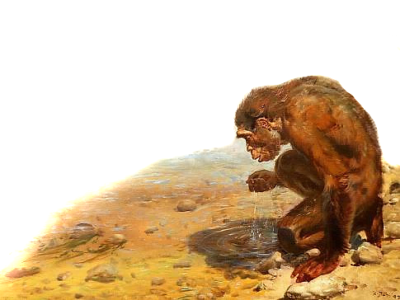
ДОИСТОРИЯ
В первобытном обществе хозяйство было присваивающим. Человек долгое время (сотни тысяч лет) просто пользовался тем, что ему предоставляла природа.
Он постоянно совершенствовал свои навыки. В процессе совершенствования появились и постоянно усложнялись разнообразные орудия труда, возникли знания и первые технологии.

Slide 4
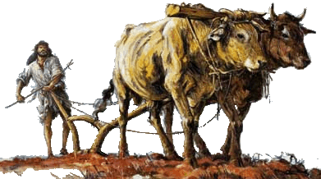
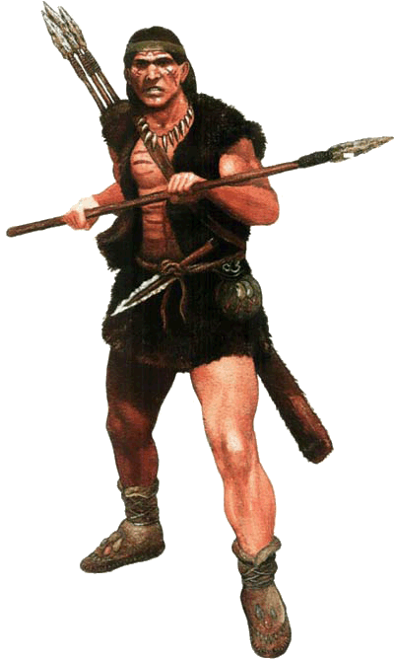
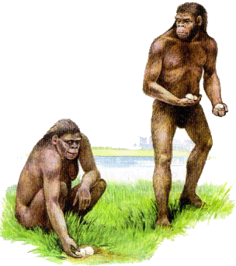
НАЧАЛО ЦИВИЛИЗАЦИИ
Около 10 тысяч лет назад этот процесс количественных изменений стал лавинообразным, и наступило время качественных изменений. Произошло то, что историки называют «неолитической революцией».
Уже на этом этапе обмен между различными группами людей начинает играть консолидирующую (объединяющую) роль.

Slide 5
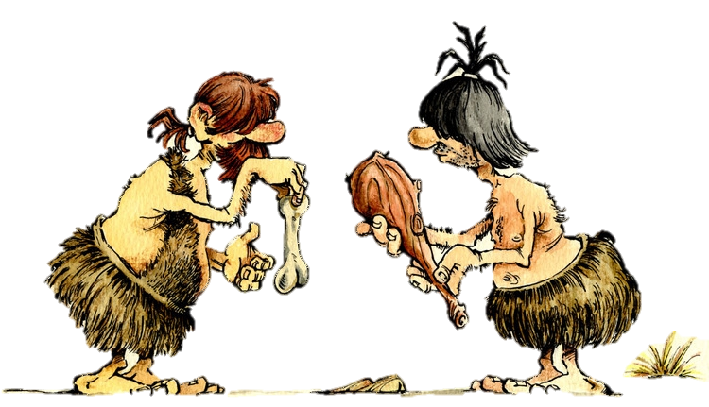
НАЧАЛО ЦИВИЛИЗАЦИИ
Обмен идет не только продуктами, но и информацией (знаниями)
обычаями, нормами, традициями …

Slide 6
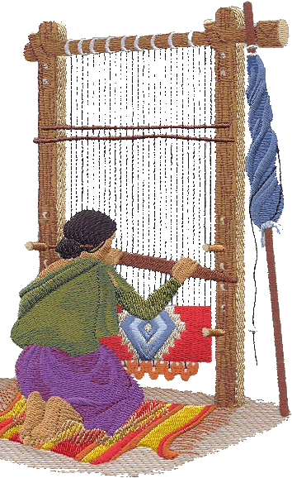
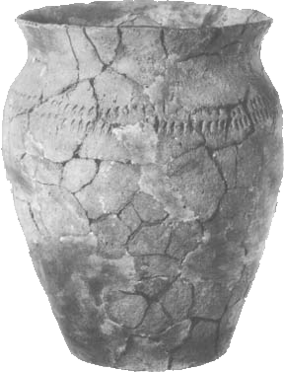
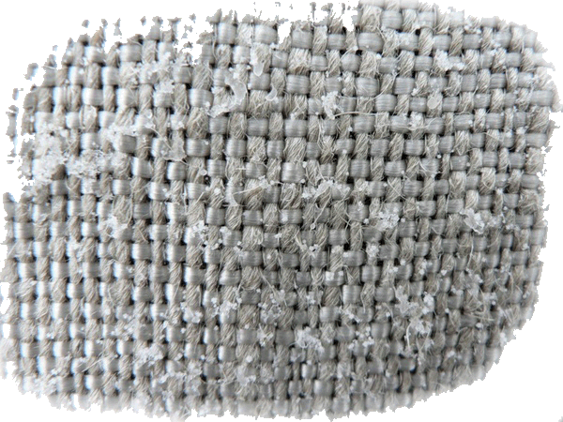
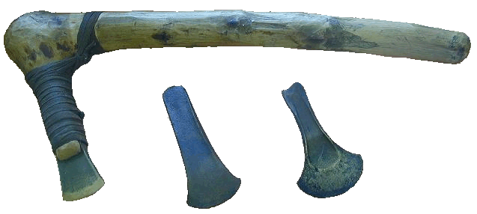
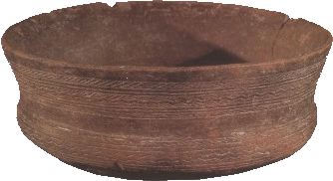
НАЧАЛО ЦИВИЛИЗАЦИИ
Человек открыл свойства глины и научился создавать керамическую посуду. Он изобрел ткацкий станок и научился ткать полотно и шить одежду. Наконец, он открыл свойства металла.
Началась новая эпоха.
Огромное значение в ней будет отведено обмену и торговле.

Slide 7
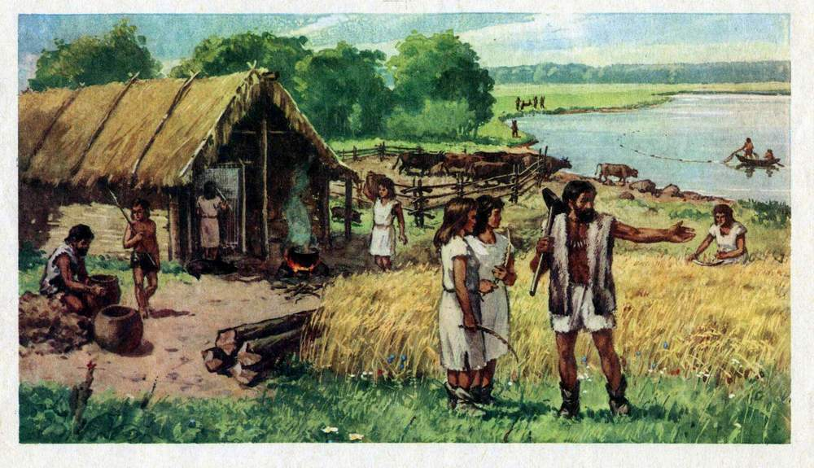
НАЧАЛО ЦИВИЛИЗАЦИИ
Рис. Труд первых земледельцев

Slide 8
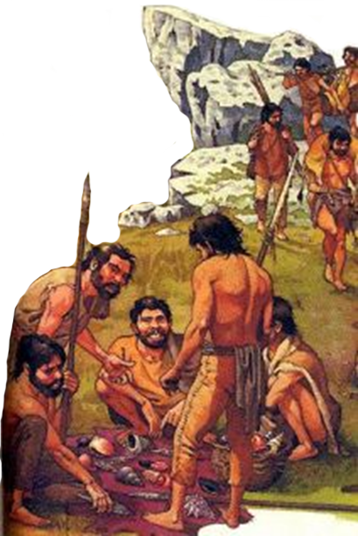
ОБМЕН И ТОРГОВЛЯ
Однако в течение всего этого длительного времени
хозяйство продолжало быть натуральным,
т. е. все, что производилось в хозяйстве, потреблялось
внутри него.
В натуральном (простом) хозяйстве господствовал натуральный обмен, - т.е. такой порядок,
когда излишки избыточного продукта одного человека обменивались на другой
(необходимый) продукт у другого
человека
Пока обмен был простым
сложностей не возникало.
Например обменять красивую
Раковину на наконечник копья –
несложно

Slide 9
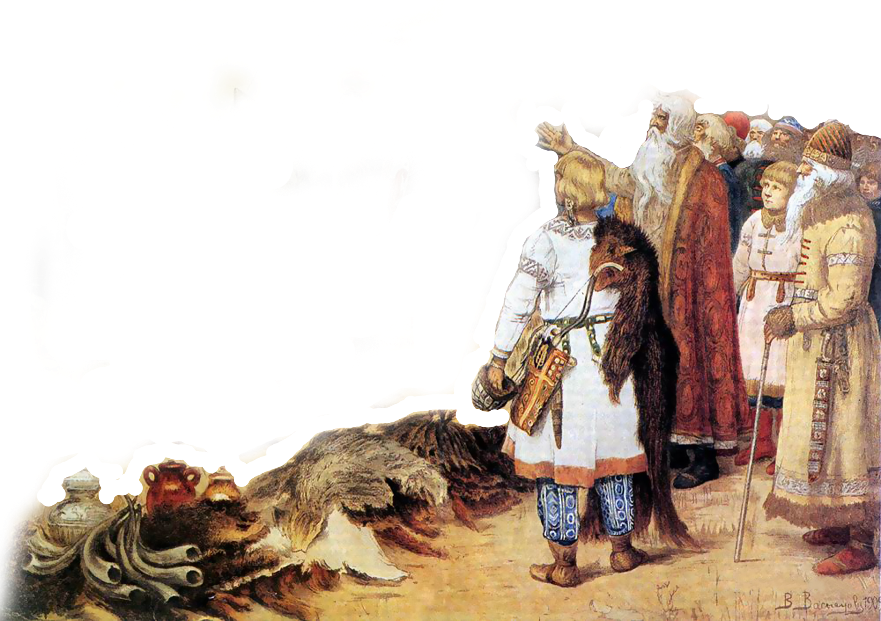
ОБМЕН И ТОРГОВЛЯ
По мере усложнения производства, расширения
ассортимента производимых продуктов,
а, главное, по мере увеличения
потребностей людей в самых
разнообразных вещах - возникла
необходимость в некоем
универсальном эквиваленте любого
продукта - в товаре

Slide 10
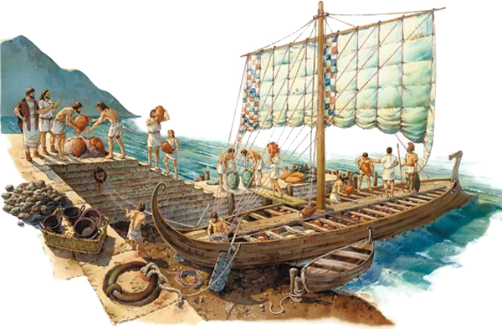
ОБМЕН И ТОРГОВЛЯ

Slide 11
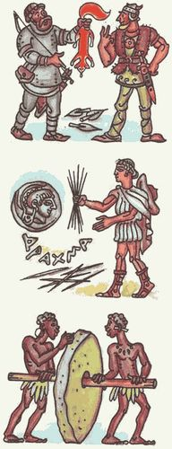
ТОРГОВЛЯ И ДЕНЬГИ
Постепенно обмен принимает денежную форму
Роль эквивалента перешла к драгоценным металлам (золото, серебро)
Одновременно формируется социальная группа, специализирующаяся на посредничестве в обмене, - торговцы или купцы, которые занимаются этим весьма выгодным видом социальной и экономической деятельности - торговлей

Slide 12
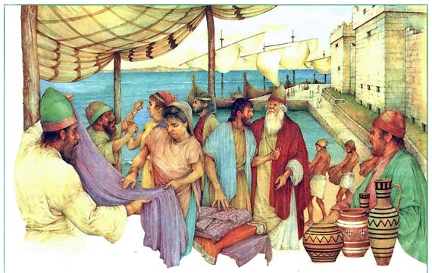
ТОРГОВЛЯ И ДЕНЬГИ
Центрами торговли становятся города.
Дальнейшее развитие этого вида деятельности и будет во многом определять его прогресс (по крайней мере до сегодняшнего дня).
Города стали центрами ремесла и торговли, правила торговли закрепляются в обычаях и в законодательстве, формируется так называемое «третье сословие» - торговцы
Прогресс движется все быстрее и быстрее

Slide 13
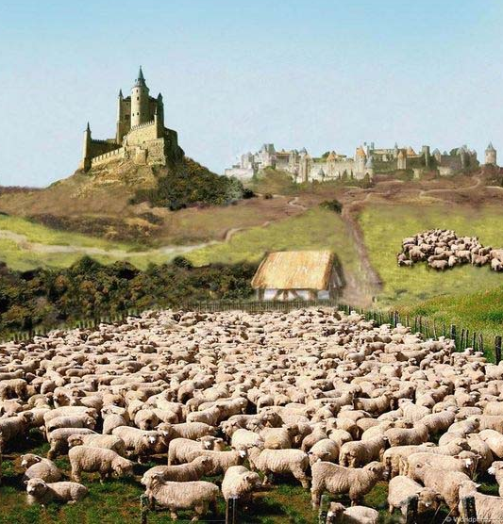
РОЖДЕНИЕ КАПИТАЛИЗМА
С XV в. в Англии начинается процесс обезземеливания (огораживания) крестьян
Помещикам стало гораздо выгоднее производить овечью шерсть, а не посевы. Для овцеводства нужны обширные пастбища. Под пастбища у крестьян изымались все общинные и частные земли.
Чуть позже подобные процессы идут и в других странах Западной Европы, вследствие чего множество крестьян переселялись в города, что неизбежно вело к потребности в работе и заработках.

Slide 14
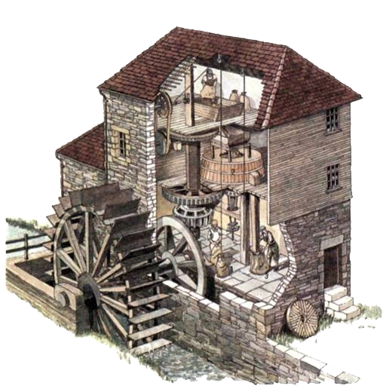
РОЖДЕНИЕ КАПИТАЛИЗМА
К XV в. в странах Западной Европы уже появляется и развивается мануфактура (производство с использованием механизмов и разделением труда работников).
Толчком к широкому использованию механизмов послужило использование сил природы в качестве энергии движителя: воды или ветра
Так появились и стали массово
использоваться ветряные и водяные колеса

Slide 15
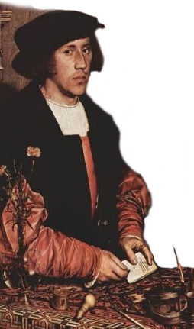
РОЖДЕНИЕ КАПИТАЛИЗМА
Появляется новый термин – капитал
Капитал - стоимость, используемая для получения новой (прибавочной) стоимости путем эксплуатации наёмных рабочих
Причем, капитал не просто стоимость, а самовозрастающая стоимость. Направление средств в производство товара с целью получения прибыли называют капиталовложениями (инвестициями)
Тот, кто владеет капиталом и умеет его использовать (вложить в некое дело с целью получения прибыли), тем самым приумножая капитал и снова его вкладывая – такого предприимчивого человека уважительно величают «капиталист»
Рис. Капиталист XV века

Slide 16
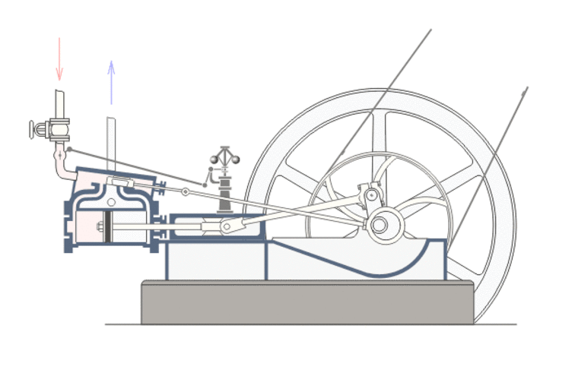
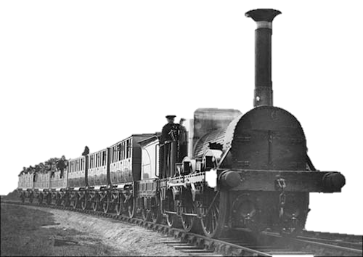
РОЖДЕНИЕ КАПИТАЛИЗМА
В XVIII – начале XIX вв. в странах Европы идет промышленная революция - переход от ручного труда к машинному, от мануфактуры к фабрике
Основной чертой промышленной революции являлась индустриализация — переход от аграрной экономики к промышленному производству, в результате которого происходит трансформация аграрного общества в индустриальное
Рис. Паровая машина Уатта

Slide 17
РОЖДЕНИЕ КАПИТАЛИЗМА
Характерной чертой промышленной революции является стремительный рост производительных сил на базе крупной машинной индустрии и утверждение капитализма в качестве господствующей мировой системы хозяйства
Промышленная революция связана не просто с началом массового применения машин, но и с изменением всей структуры общества.
Она сопровождалась резким повышением производительности труда, быстрой урбанизацией, началом быстрого экономического роста

Slide 18
РОЖДЕНИЕ КАПИТАЛИЗМА
Капиталисты формируют новую элиту, новый правящий класс, оттесняя прежнюю землевладельческую знать
К XIX в. в передовых странах Европы уже заложена основа для будущей промышленности и нового социально-экономического строя - капитализма
Капитализм — экономическая система производства и распределения, основанная на частной собственности и свободе предпринимательства.
Главным критерием для принятия экономических решений является стремление к получению прибыли

Slide 19
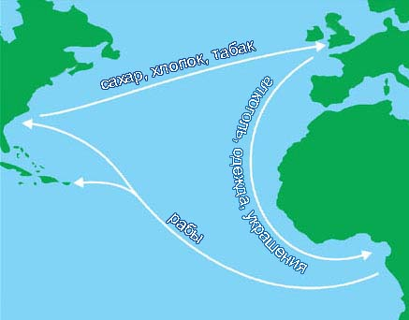
РОЖДЕНИЕ КАПИТАЛИЗМА
Вначале самая быстрая прибыль извлекается методом торговли.
С появление колониальной торговли капитализм благодаря колоссальным прибылям становится мировым фактором
(см. Занятие №7). Появляется торговый капитализм
Идет эпоха первоначального накопления капитала и его концентрация в руках сравнительно ограниченного круга лиц – мировой экономической элиты

Slide 20
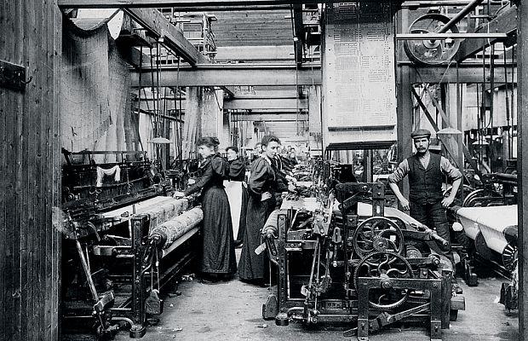
РОЖДЕНИЕ КАПИТАЛИЗМА
Торговый капитализм сформировал достаточную базу для развития промышленного капитализма. Возникновение промышленного капитализма относится к рубежу XIX в.: деньги вкладываются в производство товаров для получения прибыли
Характерным элементом развивающегося капитализма являлся колониализм (империализм)

Slide 21
ИМПЕРИАЛИЗМ
В начале XX в. капитализм перерастает в высшую стадию - империализм
Империализм - политика, направленная на поддержку неравноправных отношений. Проявляется в завоевании колоний, политическом или экономическом контроле над другими странами

Slide 22
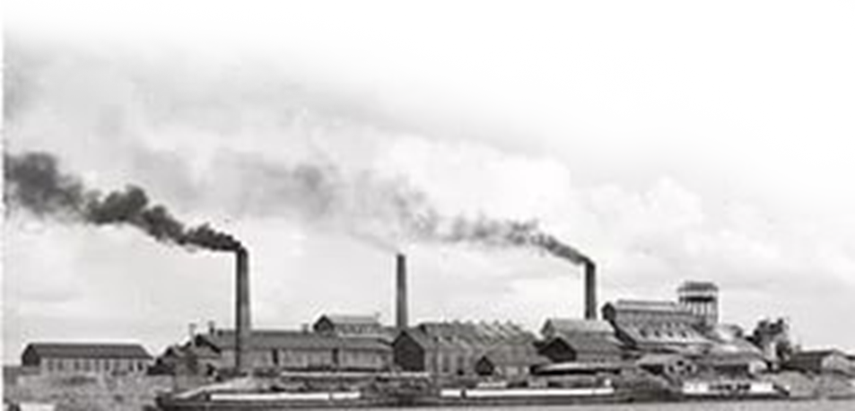
ИМПЕРИАЛИЗМ
Для быстрого развития капиталистическим странам необходимо:
дешевое сырьё
дешевая рабочая сила
рынки сбыта своей продукции
как это получить?
захват колоний

Slide 23
ПРИЗНАКИ
ИМПЕРИАЛИЗМА
Создание крупных монополий в промышленности (картель, синдикат, трест, концерн)
Слияние банковского и промышленного капитала и создание финансового капитала

Slide 24
ПРИЗНАКИ
ИМПЕРИАЛИЗМА
3. Экспорт капитала в другие страны доминирует над экспортом товаров, что позволяет получать сверхприбыль за счет дешевой рабочей силы, сырья и низких цен на землю
4. Экономический раздел мира между союзами монополий
5. Политический раздел мира между ведущими странами, колониальные войны

Slide 25
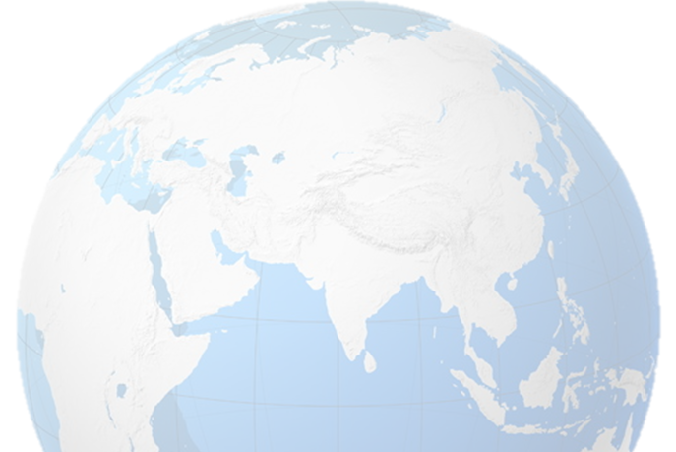
ИМПЕРИАЛИЗМ
Захват колоний становился важным звеном политики и экономики капиталистических стран
К началу XX века был завершен территориальный раздел мира между колониальными державами. Самыми крупными странами-колонизаторами стали Англия и Франция.
Вспомните, какие страны мира к началу XX века являлись колониями ?

Slide 26
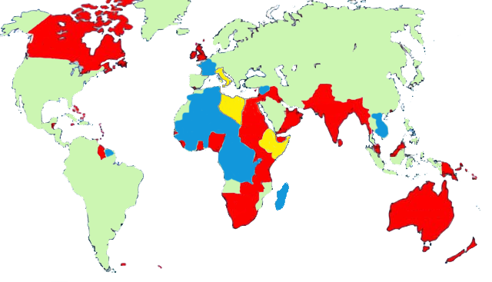
КОЛОЛНИАЛЬНЫЕ ВЛАДЕНИЯ
НАЧАЛА XX ВЕКА
Великобритания
Франция
Италия

Slide 27
ДОМАШНЕЕ ЗАДАНИЕ
Учебник
Глава 3. § 10 стр. 65-73 Определения. Вопросы в конце параграфа.

